Slide 1
PRESENTACIÓN PORTAFOLIO TITULO “RESTOBARMACHINE”
Ingeniería Informática
Escuela de Informática y Telecomunicaciones
Sede Puente
2025

Slide 2
Allan Manríquez
Analista programador.
Ingeniero de sistemas.
Analista de calidad.
Diseñador.
Sebastian Rodríguez
Líder de proyecto.
Arquitecto de software.
Administrador base de datos.
Funciones desempeñadas
INTEGRANTES DEL PROYECTO
Demian Vergara
Analista programador.
Ingeniero de sistemas.
Ingeniero en software.
Analista de calidad.

Slide 3
DESCRIPCIÓN DEL PROYECTO
Problemática
Procesos manuales en ventas, inventario y contabilidad.
Falta de control de stock: pérdidas por exceso o faltantes.
Dificultad para generar reportes y controlar las finanzas.
Servicio al cliente poco ágil y de menor calidad.
Propuesta de solución
Automatización de ventas, inventario y contabilidad.
Gestión de mesas y pedidos.
Emisión de boletas/facturas electrónicas o en Físico.
Generación de reportes financieros y operativos.
Control de usuarios y seguridad por roles y permisos.

Slide 4
Objetivo General
Implementar un sistema digital de gestión para Restobar 4K que automatice los procesos de ventas, inventario, caja, pedidos, gestión de usuarios y generación de reportes, con el fin de mejorar la eficiencia operativa, reducir errores y facilitar la toma de decisiones.
Objetivos Específicos
Los objetivos específicos son desarrollar una aplicación de escritorio y una plataforma web que permitan gestionar de forma centralizada las operaciones del Restobar 4K. Se busca automatizar procesos como ventas, inventario, caja, pedidos y facturación electrónica, además de implementar control de usuarios con roles y permisos, y generar reportes que faciliten la toma de decisiones.

Slide 5
ALCANCES
Que hace el Sistema:
El sistema del Restobar 4K permite gestionar de manera integral las ventas de alimentos y bebidas, administrar el inventario en tiempo real, automatizar la facturación y el control de caja, generar reportes de gestión y contabilidad, además de manejar usuarios con diferentes roles y permisos. Todo esto se realiza a través de una interfaz multiplataforma intuitiva que optimiza los procesos internos y reduce errores operativos.
Qué no hace:
El sistema no contempla la gestión de personal, la integración con plataformas de delivery externas, ni funciones de marketing o fidelización de clientes. Tampoco incluye una gestión avanzada de proveedores, ni el desarrollo de aplicaciones móviles nativas, ya que su alcance se centra exclusivamente en la optimización de los procesos internos del establecimiento. Además, no reemplaza la atención presencial al cliente, no realiza pagos automáticos a proveedores, no garantiza el cumplimiento legal o tributario por sí solo, ni se encarga del mantenimiento físico de equipos o infraestructura del restobar.

Slide 6

USUARIOS
Nombre | Cargo | Departamento
Juan Román Riquelme | Gerente General | Administración
Alexis Sánchez | Jefe de Finanzas | Contabilidad
Kylian Mbappé | Jefe de Operaciones | Operaciones
Carlos Ancelotti | Jefa de Caja | Ventas
Jorge Almirón | Encargado de Inventario | Operaciones
Lucas Cepeda | Mesero | Atención al Cliente

Slide 7
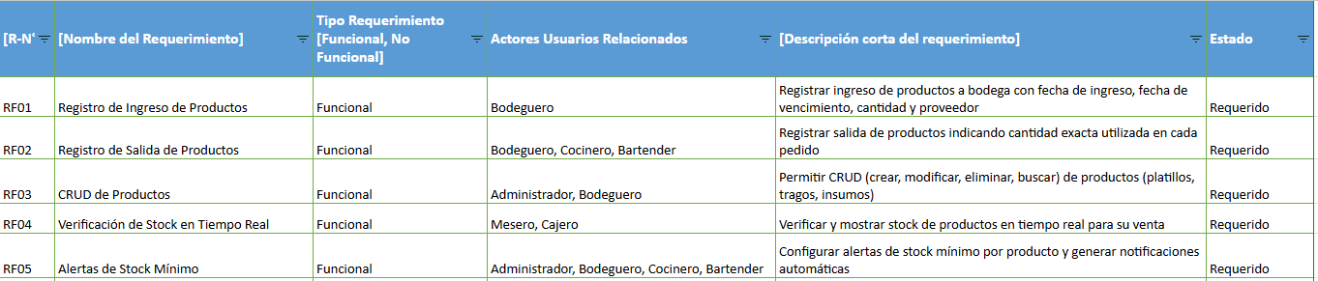
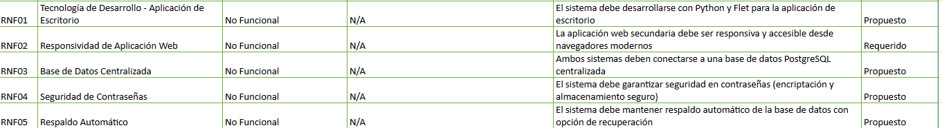
LISTA DE REQUERIMIENTOS

Slide 8
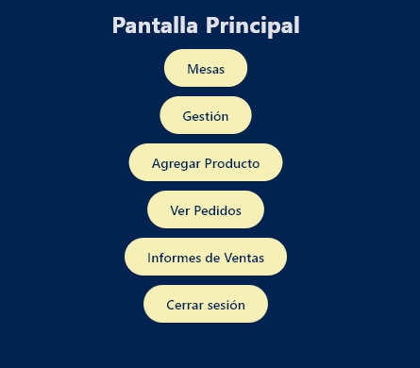
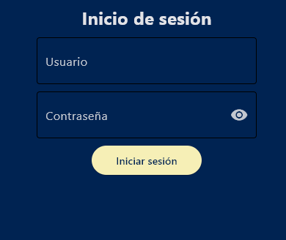
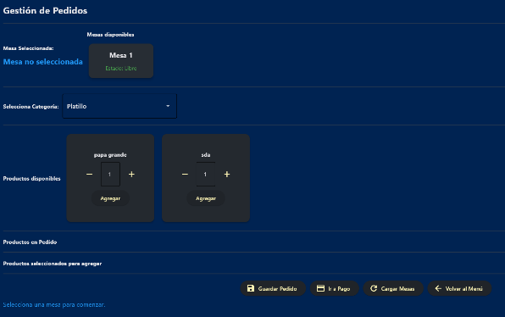


MOCKUPS DEL SISTEMA

Slide 9
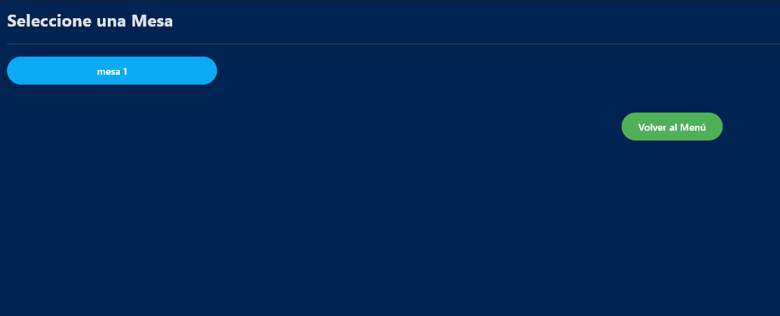
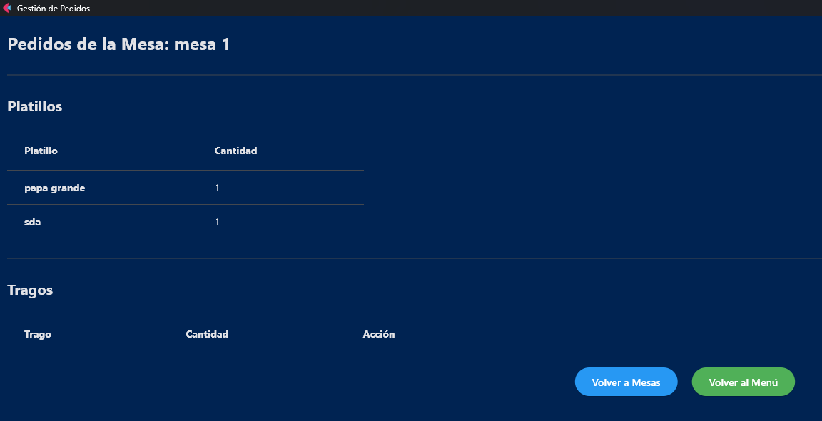
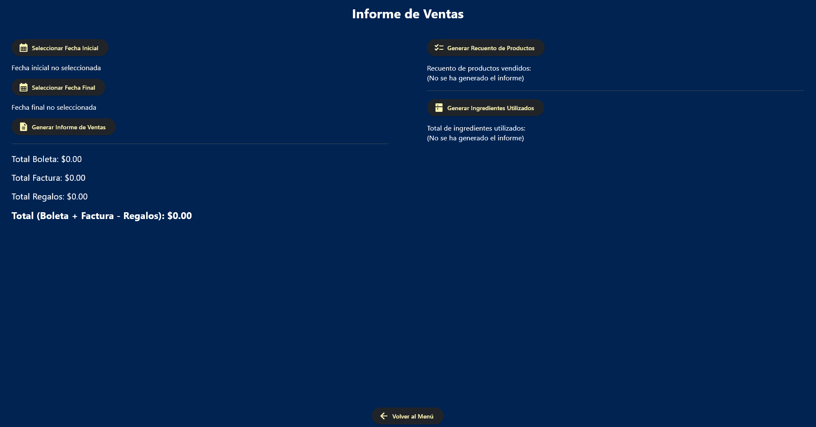
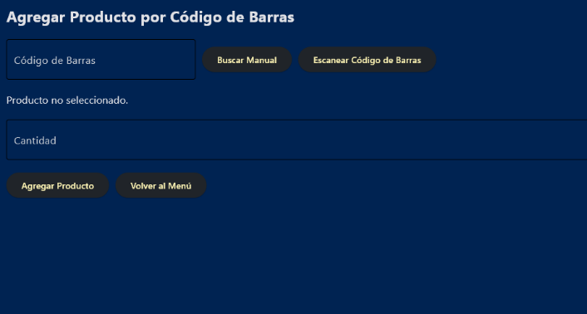
MOCKUPS DEL SISTEMA

Slide 10
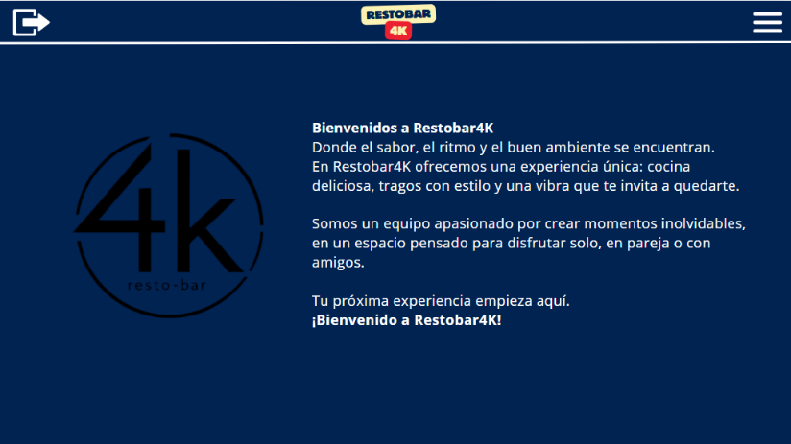
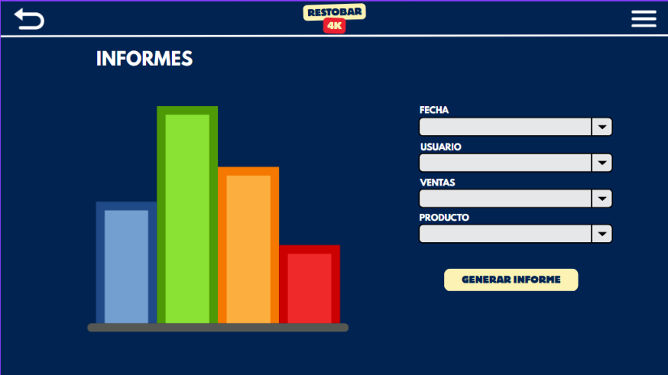
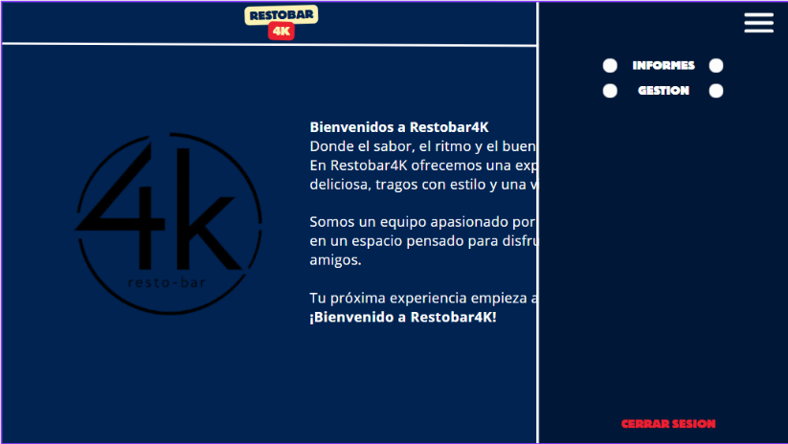
MOCKUPS DEL SISTEMA

Slide 11
HITOS IMPORTANTES
Nombre Fase | Fechas
Fase de Planificación | 11/08/2025 – 19/08/2025
Fase de Análisis y Diseño | 20/08/2025 – 03/09/2025
Fase de Desarrollo | 04/09/2025 – 20/11/2025
Fase de Pruebas y QA | 21/11/2025 – 26/11/2025
Fase de Implementación y Cierre | 27/11/2025 – 05/12/2025

Slide 12
COSTOS POR FASE
COSTO POR FASE
Fase de Planificación | $ 378.675
Fase de Análisis y Diseño | $ 759.813
Fase de Desarrollo | $ 4.434.306
Fase de QA | $ 281.030
Fase de Implementación y Cierre | $ 349.416
TOTAL HH FASES | $ 6.203.241

Slide 13


TECNOLOGÍAS DEL DESARROLLO

Slide 14
Conclusión
El Proyecto APT para el Restobar 4K representa una solución tecnológica que responde a la necesidad de optimizar los procesos internos de gestión de ventas, inventario y reportes contables en el sector gastronómico. Mediante el uso de herramientas modernas como Python, Flet y PostgreSQL, junto con la aplicación de la metodología ágil Scrum, se logra un sistema escalable, confiable y ajustado a los requerimientos reales del negocio. Este proyecto no solo consolida las competencias adquiridas durante la formación académica, sino que también constituye un aporte práctico al desarrollo profesional, aportando eficiencia, automatización y valor estratégico al entorno empresarial.

